Slide 1
2014 - 2020 METŲ PROJEKTAI
Molėtų rajono savivaldybės administracija

Slide 2
Regioninės priemonės

Slide 3
2014–2020 metų Europos Sąjungos fondų investicijų veiksmų programos 7 prioriteto „Kokybiško užimtumo ir dalyvavimo darbo rinkoje skatinimas“ 07.1.1-CPVA-R-905 priemonė „Miestų kompleksinė plėtra“

Slide 4
Projektas „Molėtų miesto Ąžuolų ir Kreivosios gatvių teritorijų išnaudojimas įrengiant universalią daugiafunkcinę aikštę“
Įgyvendinant projektą bus vykdomi šie darbai:
- Universalios daugiafunkcinės aikštės įrengimas (aikštė (žemutinė terasa), aukštutinė terasa (vieta prekybininkams renginių metu ir stacionarios poilsio/ žaidimų erdvės), žiūrovų amfiteatras , automobilių stovėjimo aikštelė, kurioje renginių metu bus statomi ir kilnojamieji WC bei konteineriai šiukšlėms.
- Aktyvaus poilsio erdvės įrengimas (universalios vasaros žaidimų aikštelės, su galimybe žiemą įrengti čiuožyklą, įrengimas; skate parkas).Universalioje vasaros žaidimų aikštelėje bus galima žaisti įvairius lauko žaidimus jaunesnio amžiaus vaikams (estafetės , kvadratas ir pan.)
Teritorijoje nutiesti pėsčiųjų takai, įrengtas apšvietimas, suformuojami nauji želdiniai.
Bendra projekto vertė – 985 873,28
Paramos lėšos – 535 797, 00
Nuosavos lėšos – 450 076,28
Įgyvendinimas iki 2019-03-30
Dabartinė situacija – pasirašyta sutartis (2017-01-30)
Projektas įgyvendinamas

Slide 5
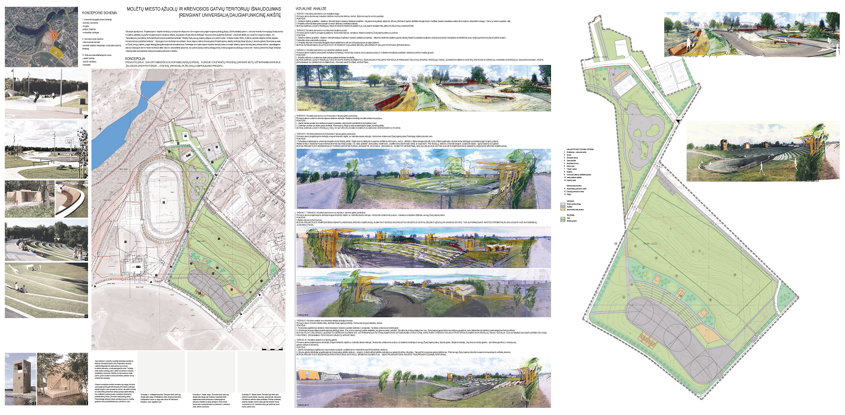

Slide 6
PROJEKTAS „Viešosios aktyvaus laisvalaikio infrastruktūros plėtra Molėtų mieste, II etapas“
Projekto metu bus atliekama:
Dešinėje Pastovėlio ežero kranto pusėje:
-pėsčiųjų ir dviračių tako rekonstrukcija ir naujo tako įrengimas pagal Pastovėlio ežero pakrantę (nuo Inturkės g. iki S. Nėries g.),
- aikštelės aktyviam poilsiui su fontanų „arkada“ tarp Inturkės g. ir Jaunimo g. įrengimas,
- Jaunimo gatvės tilto remontas, prieigų sutvarkymas,
- pėsčiųjų tako nuo pėsčiųjų tilto S. Nėries g. ir P. Cvirkos g. įrengimas,
- poilsio vietų su mažosios architektūros ir universalaus dizaino elementais įrengimas,
- priėjimų prie vandens įrengimas (2vnt.)
- apšvietimo su inžineriniais tinklais įrengimas,
- vaizdo stebėjimo kamerų įrengimas;
- apželdinimas, vejų įrengimas ir pakrančių sutvarkymas.
Kairėje Pastovėlio ežero kranto pusėje:
- pėsčiųjų ir dviračių takų tinklą įjungiant į esamus ir projektuojamus miesto takus,
- pėsčiųjų tilto rekonstrukcija,
- Pavasarininkų kalno ir jo prieigų sutvarkymas,
- vaikų žaidimų aikštelė,
- ežero šlaite pakilimo nusileidimo laiptai ir skirtingų nuolydžių pandusai su minkšta danga, pritaikyti aktyviam poilsiui,
- aktyvaus poilsio zona su krante ir ant vandens lengvų konstrukcijų terasa,
- automobilių parkavimo vietos pagal M. Apeikytės gatvę,
- vieta sveikatinimo įrangai,
- liepto įrengimas (1 vnt.)
- poilsio vietų su mažosios architektūros ir universalaus dizaino elementais įrengimas,
- apšvietimo su inžineriniais tinklais įrengimas,
- vaizdo stebėjimo kamerų įrengimas;
Bendra projekto vertė – 102990,44
Paramos lėšos – 870 588,00
Nuosavos lėšos – 159 402,44
Įgyvendinimas iki 2019-09-30
Dabartinė situacija – projektas įvertintas. Laukiama finansavimo sutarties.

Slide 7
Projektas „Molėtų miesto J. Janonio g. gyvenamojo kvartalo viešosios infrastruktūros sutvarkymas“
Kiemų sutvarkymas, įrengiant/atnaujinat viešąją infrastruktūrą;
Bendra projekto vertė Utenos regiono plėtros plane – 144 810 eur
Iš jų ES lėšos - 123 088 eur
Nuosavas įnašas – 21 722 eur
Projektinio pasiūlymo pateikimo terminas – 2018 -10-31
Rengiamas techninis projektas.
Bus užsakytas investicinis projektas.

Slide 8
Projektas „Molėtų miesto centrinės dalies kompleksinis sutvarkymas (I etapas)“
Savivaldybės aikštės ir gretimų teritorijų viešųjų erdvių sutvarkymas;
Bendra projekto vertė Utenos regiono plėtros plane – 823 530 eur
Iš jų ES lėšos - 700 000 eur
Nuosavas įnašas – 123 530 eur
Projektinio pasiūlymo pateikimo terminas – 2018 -10-31
Rengiamas techninis projektas
Bus užsakytas investicinis projektas

Slide 9
Projektas „Molėtų miesto centrinės dalies kompleksinis sutvarkymas (II etapas)“
Amatų gatvės kvartalo kompleksinis sutvarkymas: atvirų lauko prekyviečių bei pastato Amatų g. 4 rekonstrukcija ir daugiabučių gyvenamųjų namų aplinkos sutvarkymas);
Bendra projekto vertė Utenos regiono plėtros plane – 518 371 eur
Iš jų ES lėšos - 440 615 eur
Nuosavas įnašas – 77 756 eur
Projektinio pasiūlymo pateikimo terminas – 2018 -10-31

Slide 10
2014–2020 metų Europos Sąjungos fondų investicijų veiksmų programos 7 prioriteto „Kokybiško užimtumo ir dalyvavimo darbo rinkoje skatinimas“ įgyvendinimo priemonės Nr. 07.1.1-CPVA-R-305 „Modernizuoti savivaldybių kultūros infrastruktūrą“

Slide 11
Projektas „Molėtų miesto laisvalaikio ir pramogų infrastruktūros atnaujinimas ir plėtra Labanoro g. 1b, Molėtai“
Numatoma atnaujinti lauko estradą ir teritoriją aplink ją pritaikant šiuolaikiškam ir moderniam kultūros paslaugų teikimui.
Projekto metu bus įrengta aikštelė prie vasaros estrados ir estradą aptarnaujančio transporto aikštelę, taip pat naudojama dalyvių autobusams ir techniniam renginių aptarnavimui, teritorijos apšvietimas, įrengiama scena, artistinės patalpos.
Bendra projekto vertė – 310 331,20
Paramos lėšos – 250 000,00
Nuosavos lėšos – 60 331,20
Įgyvendinimas iki 2018-02-28
Dabartinė situacija – pasirašyta projekto finansavimo sutartis 2017-02-07. Projektas įgyvendinamas.

Slide 12
2014–2020 metų Europos Sąjungos fondų investicijų veiksmų programos 8 prioriteto „Socialinės įtraukties didinimas ir kova su skurdu“ įgyvendinimo priemonės Nr. 08.1.2-CPVA-R-408 „Socialinio būsto fondo plėtra“

Slide 13
Projektas „Socialinio būsto fondo plėtra Molėtų rajono savivaldybėje“
siekiama aprūpinti ilgiausiai socialinio būsto laukiančius asmenis (šeimas)
planuojama įsigyti 21 socialinį būstą, iš jų:
8 vieno kambario butus,
10 dviejų kambarių butų;
3 trijų kambarių butus.
numatoma įsigytus 2 butus pritaikyti neįgaliųjų poreikiams, atliekant remonto darbus bei įsigyti 2 komplektus neįgaliesiems skirtos įrangos
21 vnt. elektrinių viryklių (su orkaitėmis).
Bendra projekto vertė – 577 222,22 eur
Paramos lėšos – 490 585 eur
Nuosavos lėšos – 86 637, 22 eur
Pasirašyta projekto finansavimo sutartis 2016-09-01. Projektas įgyvendinamas.

Slide 14
2014–2020 metų Europos Sąjungos fondų investicijų veiksmų programos 5 prioriteto „Aplinkosauga, gamtos išteklių darnus naudojimas ir prisitaikymas prie klimato kaitos“ 05.2.1-APVA-R-008 priemonės „Komunalinių atliekų tvarkymo infrastruktūros plėtra“

Slide 15
Projektas „Molėtų rajono komunalinių atliekų tvarkymo infrastruktūros plėtra“
Bus įrengta požeminių konteinerinių aikštelių skaičius - 20, iš jų:
įrengtų plastiko atliekų konteinerių skaičius – 20; popieriaus / kartono atliekų konteinerių skaičius – 20;
stiklo atliekų konteinerių skaičius – 20; tekstilės atliekų konteinerių skaičius – 8; mišrių komunalinių atliekų konteinerių skaičius – 24; biologinių (maisto ir žaliųjų) atliekų konteinerių skaičius – 14;
Bendra projekto vertė Utenos regiono plėtros plane –546 406 eur
Iš jų ES lėšos - 459 270 eur
Valstybės lėšos – 3 900 eur
Nuosavas įnašas – 77 148 eur
Paraiškos pateikimo terminas – 2017 -05-31
Dabartinė situacija - vykdomi projektavimo darbai.

Slide 16
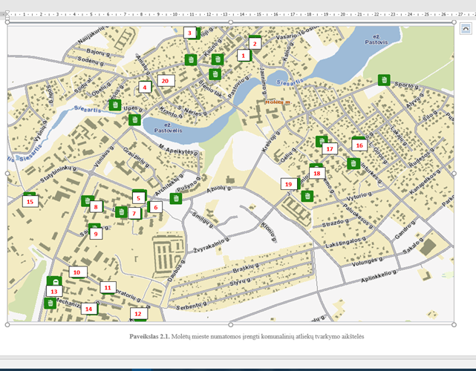

Slide 17
2014–2020 m. Europos Sąjungos fondų investicijų veiksmų programos 5 prioriteto „Aplinkosauga, gamtos išteklių darnus naudojimas ir prisitaikymas prie klimato kaitos“ 05.5.1-APVA-R-19 priemonės „Kraštovaizdžio apsauga“

Slide 18
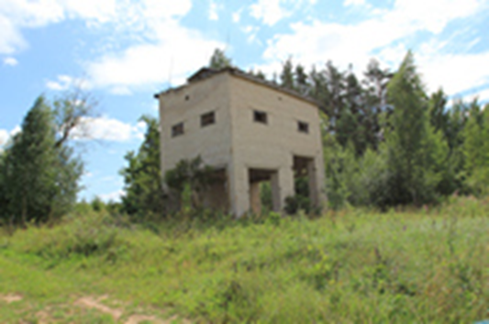
Projektas „bešeimininkių apleistų, kraštovaizdį darkančių statinių likvidavimas Molėtų rajono savivaldybėje“
Projekto metu suplanuota likviduoti 29 apleistus bešeimininkius ir kraštovaizdį darkančius statinius pagal parengtą bešeimininkių statinių griovimo aprašą:
2 vnt. Joniškio miestelyje, Joniškio seniūnijoje, 11 vnt. Šakališkių kaime, Joniškio seniūnijoje, 7 vnt. Antagaluonės kaime, Inturkės seniūnijoje, 8 vnt. Pagaluonės kaime Inturkės seniūnijoje, 1 vnt. Balninkų miestelyje, Balninkų seniūnijoje.
Bendra projekto vertė – 389 692,00
Paramos lėšos – 331 238,00
Nuosavos lėšos – 58 454,00
Vyksta rangos darbų pirkimo procedūros
Įgyvendinimas iki 2018-11-30
Dabartinė situacija – paraiška vertinama.

Slide 19
2014–2020 metų Europos Sąjungos fondų investicijų veiksmų programos 5 prioriteto „Aplinkosauga, gamtos išteklių darnus naudojimas ir prisitaikymas prie klimato kaitos“ 05.4.1-CPVA-R-302 priemonės „Aktualizuoti savivaldybių kultūros paveldo objektus“

Slide 20
PROJEKTAS „Atgailos kanauninkų vienuolyno ansamblio (u.k. 987) vienuolyno namo (u.k. 25029) Videniškių k. kapitalinis remontas ir pritaikymas Videniškių vienuolyno amatų centro ir bendruomenės poreikiams“
Projekto metu bus atliekamas vienuolyno pastato įskaitant inžinerinių sistemų prijungimą prie įrenginių, esančių su vienuolyno pastatu sublokuotame mokyklos pastate: atliekamas fasadų remontas, pastogės perdangos šiltinimas, takų pastogėje įrengimas, įrengiama žaibosauga, vėdinimas, geoterminio šildymo įrengimas, tiesiami 0,4 kV lauko elektros tinklai, įrengiamas liftas-keltas bei sutvarkomos patalpos inžinierinėms sistemoms įrengti.
Bendra projekto vertė – 274 660 eur
Paramos lėšos – 221 058 eur
Nuosavos lėšos – 53 602 eur
Paraiškos pateikimas iki balandžio 30 d.

Slide 21
2014–2020 metų Europos Sąjungos fondų investicijų veiksmų programos 6 prioriteto „Darnaus transporto ir pagrindinių tinklų infrastruktūros plėtra“ 06.2.1-TID-R-511 priemonės „Vietinių kelių vystymas“

Slide 22
Molėtų miesto Pastovio g., Siesarties g. ir S. Nėries g. rekonstrukcija
Projekto metu numatoma rekonstruoti Pastovio, Siesarties ir S. Nėries gatves, įrengiant pėsčiųjų taką palei Pastovėlio ežerą
Bendra projekto vertė – 505 858 eur
Paramos lėšos – 429 980 eur
Nuosavos lėšos – 75 878 eur
Paraiškos pateikimas iki gegužės 31 d.

Slide 23
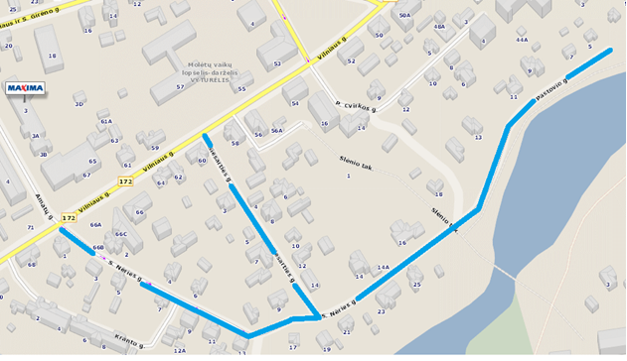

Slide 24
2014–2020 metų Europos Sąjungos fondų investicijų veiksmų programos 4 prioriteto „Energijos efektyvumo ir atsinaujinančių išteklių energijos gamybos ir naudojimo skatinimas“ 04.5.1-TID-R-516 įgyvendinimo priemonės „Pėsčiųjų ir dviračių takų rekonstrukcija ir plėtra“

Slide 25
Projektas „Dviračių ir pėsčiųjų takų tinklo palei Ąžuolų g. iki mokyklų komplekso plėtra didinant atskirų Molėtų miesto teritorijų tarpusavio integraciją“
Paramos lėšos – 89 700,00 eur
Nuosavos lėšos – 227 113,09 eur
Projektinio pasiūlymo pateikimo terminas – 2017-09-19

Slide 26
2014–2020 metų Europos Sąjungos fondų investicijų veiksmų programos 5 prioriteto „Aplinkosauga, gamtos išteklių darnus naudojimas ir prisitaikymas prie klimato kaitos“ priemonės Nr. 05.4.1-LVPA-R-821 „Savivaldybes jungiančių turizmo trasų ir turizmo maršrutų informacinės infrastruktūros plėtra“

Slide 27
Projektas „Rytų Aukštaitijos miestai ir miesteliai – informavimo apie lankytinas vietas stiprinimas ženklinimo priemonėmis“
Projekto metu Utenos regione numatyta įrengti 86 daugiavariantinio turinio informacinius lauko stendus, pagamintus pagal vieningus projektavimo ir dizaino reikalavimus.
Stendo informacinės dalies turinys bus susietas su stendo pastatymo vieta. Stendai bus statomi vietovėse, sujungtose regioniniais maršrutais „Rytų Aukštaitijos miestai ir miesteliai“.
Mūsų rajone bus įrengta 11 stendų.
Bendra projekto vertė Utenos regiono plėtros plane – 299 000 eur
Iš jų ES lėšos - 254150,00
Nuosavas įnašas – 5674,31 eur (Molėtų r. savivaldybės administracijos dalis)
Šešių savivaldybių partnerystė: Utenos rajono savivaldybės administracija (projekto vykdytojas), Zarasų rajono savivaldybės administracija, Anykščių rajono savivaldybės administracija, Ignalinos rajono savivaldybės administracija, Visagino savivaldybės administracija ir Molėtų rajono savivaldybės administracija.
Dabartinė situacija – pasirašyta finansavimo sutartis 2017-03-14. Projektas įgyvendinamas.

Slide 28
Lietuvos kaimo plėtros 2014–2020 metų programos priemonės „Pagrindinės paslaugos ir kaimų atnaujinimas kaimo vietovėse“ veiklos sričių „Parama investicijoms į visų rūšių mažos apimties infrastruktūrą“ ir „Parama investicijoms į kaimo kultūros ir gamtos paveldą, kraštovaizdį“

Slide 29
Projektiniai pasiūlymai vertinami
„Mokyklos pastato Balninkuose modernizavimas pritaikant bendruomeninių paslaugų centro veikloms“
Bendra vertė - 244 262,52 eur
Prašoma suma – 180 935,20 eur
„Visuomeninės paskirties pastato Mindūnuose modernizavimas pritaikant bendruomenės poreikiams“
Bendra vertė - 238 305,52 eur
Prašoma suma – 176 522,60 eur
„Toliejų kaimo bendruomenės poreikių tenkinimui skirto viešojo pastato atnaujinimas“
Bendra vertė - 264 268,12 eur
Prašoma suma – 200 000 eur

Slide 30
Projektiniai pasiūlymai vertinami
„Videniškių mokyklos pastato rekonstrukcija pritaikant bendruomenės poreikiams“
Bendra vertė – 432 236,52 eur
Prašoma suma – 200 000 eur
„Molėtų r. Joniškio mokyklos – daugiafunkcio centro pastato renovacijos užbaigimas“
Bendra vertė - 305 390,52 eur
Prašoma suma – 162 613,80 eur
Molėtų r. Suginčių mokyklos pastato modernizavimas sudarant sąlygas efektyvesniam pastato erdvių išnaudojimui bei daugiafunkciškumui“
Bendra vertė – 219 102,84 eur
Prašoma suma – 162 298,40 eur

Slide 31
2014–2020 metų Europos Sąjungos fondų investicijų veiksmų programos 10 prioriteto „Visuomenės poreikius atitinkantis ir pažangus viešasis valdymas“ Nr. 10.1.3-ESFA-R-920 priemonės „Paslaugų ir asmenų aptarnavimo kokybės gerinimas savivaldybėse“

Slide 32
Projektas „Paslaugų ir asmenų aptarnavimo kokybės gerinimas Molėtų rajono savivaldybėje“
Bendra projekto vertė – 505 858 eur
Paramos lėšos – 429 980 eur
Nuosavos lėšos – 75 878 eur
Projektinio pasiūlymo pateikimo terminas – 2017-09-12

Slide 33
Konkursiniai projektai

Slide 34
projektas „Dapkūniškių kadastro vietovės melioracijos statinių rekonstrukcija“
Lietuvos kaimo plėtros 2014–2020 metų programos priemonė „Investicijos į materialųjį turtą“ veikla „Parama žemės ūkio vandentvarkai“
Bendra projekto vertė – 227 902 eur
Paramos lėšos – 172 134 eur
Nuosavos lėšos – 55 768 eur
Projekto metu rekonstruojami melioracijos statiniai: drenažo grioviai ir požeminiai rinktuvai.
Dabartinė situacija - įgyvendinamas

Slide 35
Projektas „Turizmo e-rinkodaros priemonių taikymas Rytų Aukštaitijos žinomumui ir lankomumui didinti“
2014–2020 metų Europos Sąjungos fondų investicijų veiksmų programos 5 prioriteto „Aplinkosauga, gamtos išteklių darnus naudojimas ir prisitaikymas prie klimato kaitos“ priemonės Nr. 05.4.1-LVPA-K-808 „Prioritetinių turizmo plėtros regionų e-rinkodara“
Bendra projekto vertė – 281 977 eur
Paramos lėšos – 239 681 eur
Nuosavos lėšos – 8 367 eur (mūsų savivaldybės dalis)
Penkių savivaldybių partnerystė: Utenos rajono savivaldybės administracija, Zarasų rajono savivaldybės administracija, Anykščių rajono savivaldybės administracija, Ignalinos rajono savivaldybės administracija ir Molėtų rajono savivaldybės administracija (projekto vykdytoja).
Viešinama iš viso 50 lankytinų objektų;
Projekto metu planuojama kurti e-rinkodaros priemonių turinį t. y. daryti nuotraukas, rengti tekstus, kurti audio gidą, įgarsinti. Šios veiklos įgyvendinimo metu taip pat bus parengiamas maršruto žemėlapis, lokaliniai maršrutų žemėlapiai, įsigyjama maršruto informacinių lauko lentelių su NFC mikroschemomis ir QR kodais, kuriami rajonų pristatomieji video klipai, bus vykdoma komunikacija socialiniuose tinkluose, optimizavimas paieškos sistemoms (SEO), vykdoma reklama Google paieška sistemoje, reklamas internetiniuose portaluose, reklama video tinkluose, elektroninio pašto rinkodara, mobilioji rinkodara bei kitos užduotys.
Dabartinė situacija - įgyvendinamas

Slide 36
Projektas „Molėtų ir aplinkinių rajonų kultūros ir gamtos paveldo objektų viešinimas išplėtotos realybės priemonėmis“
2014–2020 metų Europos Sąjungos fondų investicijų veiksmų programos 5 prioriteto „Aplinkosauga, gamtos išteklių darnus naudojimas ir prisitaikymas prie klimato kaitos“ priemonės Nr. 05.4.1-LVPA-K-808 „Prioritetinių turizmo plėtros regionų e-rinkodara“
Bendra projekto vertė – 152 247,71 eur
Paramos lėšos – 120 910,55 eur
Nuosavos lėšos – 21 337 eur
Projekto įgyvendinimo metu bus diegiamos e-rinkodaros priemonės: mobili aplikacija; virtuali realybė; interaktyvus, maršrutus pristatantis žemėlapis; komunikacija socialiniuose tinkluose; 360 laipsnių video reklama; internetinės svetainės kūrimas ir administravimas.
Projekte bus populiarinami 20 lankytinų objektų;
Dabartinė situacija - įgyvendinamas

Slide 37
„Generations and Colors of Cultures in Europe“
Miestų partnerystė
Švietimo, vaizdo ir garso bei kultūros vykdančiajai agentūra (EACEA)
Projekto vertė – 25 000 eur
Keturios projekto veiklos („spalvos“):
Tarptautinis jaunimo forumas/stovykla
Kultūrinės veiklos
Aktyvios veiklos (M‘olimpinės)
Dialogas/diskusija „Mūsų nauji kaimynai: kaip priimti didėjančius kultūrinius iššūkius.
Dabartinė situacija – įgyvendinamas.

Slide 38
Interreg V-A Latvia-Lithuania Programme 2014-2020
Pateikti projektai:
Pagyvenusių žmonių socialinės įtraukties naujovės Latgalijos ir Utenos pasienio regionuose (New ways for social inclusion of elderly people in Latgale and Utena border regions) - Association “Euroregion “Country of Lakes”, Latvia
Mūsų dalis projekte - 97321 eur , savas įnašas - 14598,15 eur
Negavo finansavimo
Sinerginės saugumo platformos sukūrimas Rytų Latvijos ir Lietuvos pasienyje (Creation of a synergy platform for the public security in the Latvian and Lithuanian Eastern border territories) - Association “Euroregion “Country of Lakes”, Latvia
Mūsų dalis projekte – 37692,35, savas įnašas - 5635,86 eur
Gavo finansavimą.
(New Business Development Initiatives for Common Lithuania and Latvia Cross Border Region Development) - Association “Euroregion “Country of Lakes”, Lietuva
Mūsų dalis projekte – 102 133,66, savas įnašas – 15 320,05 eur
Negavo finansavimo
Ekologinio turizmo Latvijoje ir Lietuvoje vystymas gerinant ir saugant aplinką prie vandens telkinių (Development of eco-tourism in Latvia and Lithuania by improvement and protection of water environment) - Association “Euroregion “Country of Lakes”, Latvia
Mūsų dalis projekte - 120 744,25 eur, savas įnašas - 18 111,64 eur.
Negavo finansavimo

Slide 39
Latvia, Lithuania and Belarus Cross-border Cooperation Programme within the European Neighbourhood Instrument 2014-2020
Priešgaisrinių pajėgų stiprinimas įtraukiant savanorius ugniagesius Lietuvos ir Baltarusijos pasienio regionuose, siekiant padidinti visuomenės saugumą (Strengthening of the fire forces in the Lithuanian and Belarusian border regions, involving volunteer firefighters in order to increase public safety for the improvement of the specialist training system)
Bendra projekto vertė – 780 139 eur, iš jų:
Molėtų r. savivaldybės dalis – 24 210 eur, savas įnašas - 2 421 eur.
Molėtų r. ugniagesių tarnyba – 556 023 eur, savas įnašas – 55 602,30 eur.
Projekto pagrindinis pareiškėjas – Molėtų r. sav. administracija
Gyvosios istorijos pamokos Lietuvos ir Baltarusijos kultūros paveldo objektuose, siekiant padidinti jų lankomumą (Live history lessons in the Lithuanian and Belarus cultural heritage objects, with the aim to increase their attendance)
Bendra projekto vertė - 1 045 533 eur, iš jų:
Molėtų r. savivaldybės dalis – 653 495,60 eur, savas įnašas - 65 349,56 eur
Molėtų krašto muziejaus dalis – 152 792,88 eur, savas įnašas -15 279,29 eur.
Projekto pagrindinis pareiškėjas – Molėtų r. sav. administracija
Abi paraiškos vertinamos.

Slide 40
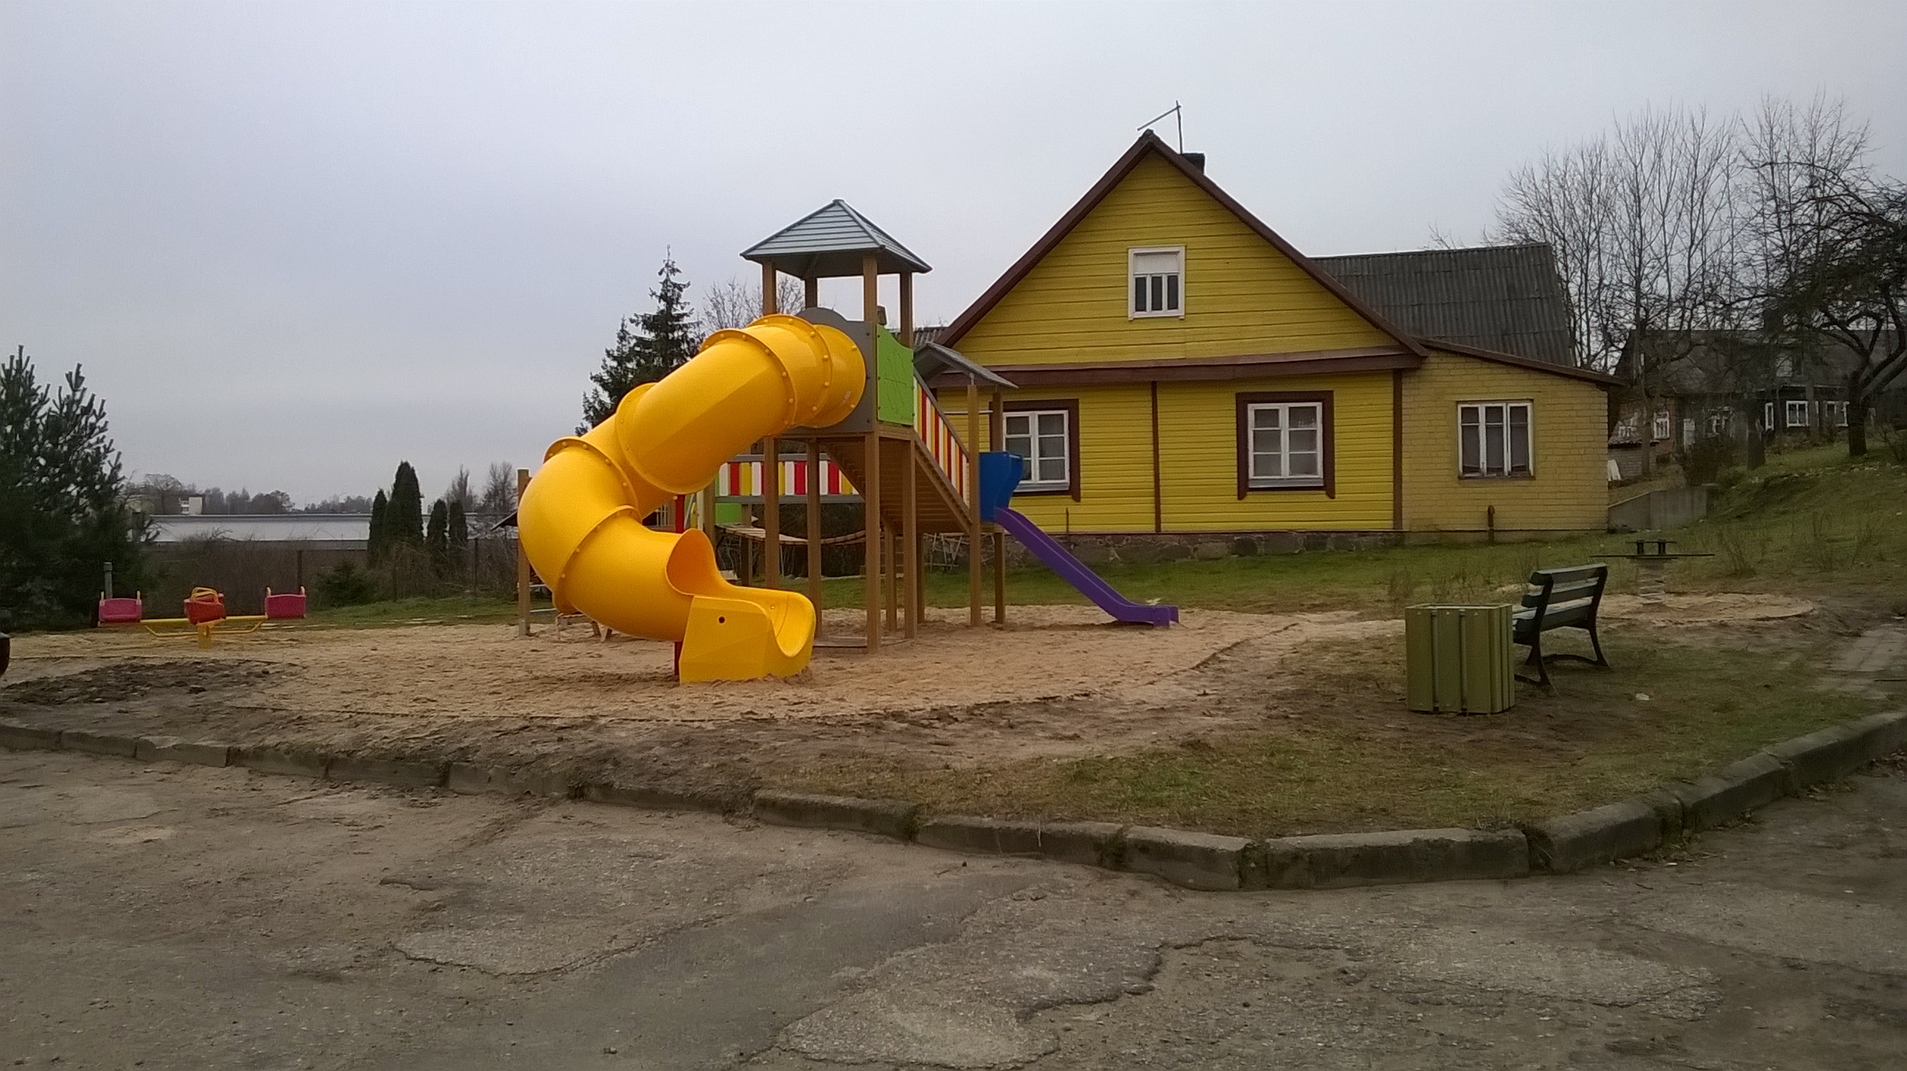
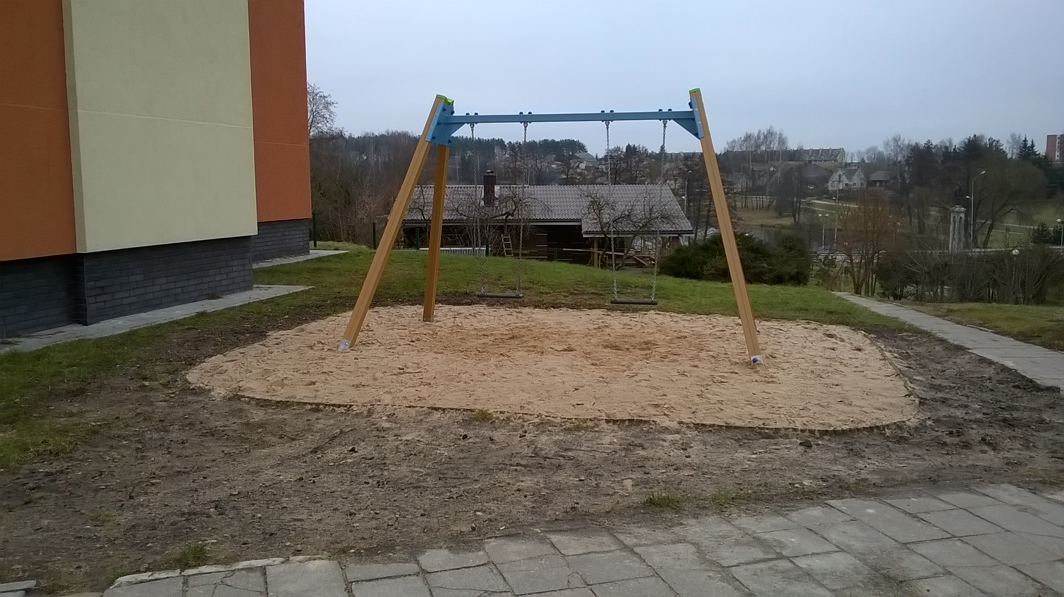
Projektas „Vaikų žaidimų aikštelės komplekso įrengimas Amatų kvartale“
Įgyvendintas pagal konkurso „Mes bendruomenė 2016“ nuostatus
Bendra projekto vertė 13048 eur, gauta parama – 5000 eur

